Slide 1
路由配置

Slide 2


引入
不同按键，呼叫不同功能
现实生活中的路由：按键与服务之间的映射关系..

Slide 3
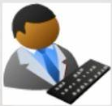

引入
端点Endpoint
Server
URI
HTTP请求
路由：将客户端请求映射为服务器的响应操作..
通过合理地设计路由，可以实现页面跳转、接口调用等各种需求..

Slide 4
目录
01
路由简介
02
app级别路由
03
模块化路由

Slide 5

路由介绍
路由是指根据用户请求来决定服务器应如何响应的过程。
路由 ——
服务器根据客户端路由请求路径和请求方法，将请求分发到相应的处理函数。
Express服务器
路由
处理函数
请求
app.get('/', fun1)
fun1(req,res){ // 处理请求代码}
分发
app.get('/product', fun2)
fun2(req,res){ // 处理请求代码}
从上到下进行匹配
分发
客户端
app.post('/login', fun3)
响应
分发
fun3(req,res){ // 处理请求代码}
其他路由

Slide 6
app级别路由
在app.js文件中定义路由
app.METHOD(PATH, HANDLER)
名称 | 含义
app | express的应用实例
METHOD | HTTP的请求方法，支持get、post、put、delete等所有的HTTP请求方法，注意小写
PATH | 请求路径
HANDLER | 路由匹配的时候执行的函数
请求路径为“/”，也就是网站根目录或首页，请求方法为“get”，则写为：
app.get('/', function(req,res){
res.send('This is home page!')
})

Slide 7
app级别路由
示例
建立app级别路由..
搭建项目环境，
安装依赖包
修改app.js文件，
定义app级别路由
启动项目应用
测试运行
打开浏览器查看页面
npm start
express myapp
cd myapp
npm install

Slide 8
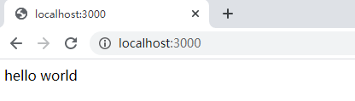
app级别路由
示例代码
var express = require('express');
var path = require('path');
var cookieParser = require('cookie-parser');
var logger = require('morgan');
var indexRouter = require('./routes/index');
var usersRouter = require('./routes/users');
var app = express();
app.js-项目入口文件
npm start
app.get('/', (req, res)=> {
定义app级别路由
res.send('hello world')
})
注意：加底色的代码，在后续知识点讲解中可以被替换..

Slide 9
app级别路由
1. 路由请求请求方式
说明：修改上一示例app.js文件中灰底色代码，进行测试..
app.js-get请求方式
app.js-all请求方式，接收任意的http方法
app.all('/secret', function(req,res,next){
res.send('This is all request page!')
})
app.get('/', function(req,res){
res.send('This is get page!')
})
app.js-post请求方式
app.post('/', function(req,res){
res.send('This is post page!')
})

Slide 10
app级别路由
2. 路由路径-基于字符串的路由路径
app.js-路由路径匹配根路由/
app.js-路由路径匹配/login.php
app.get('/', function(req, res) {
res.send('root');
})
app.get('/login.php', function(req, res) {
res.send('login.php');
})
app.js-路由路径匹配/product
app.get('/product', function(req, res){
res.send('Product lists');
})

Slide 11
app级别路由
2. 路由路径-基于字符串模板的路由路径
app.js-路由路径匹配ab?cd
app.js-路由路径匹配ab*cd
app.get('/ab?cd', function(req, res) {
res.send('ab?cd');
})
app.get('/ab*cd', function(req, res) {
res.send('ab*cd');
})
app.js-路由路径匹配ab+cd
app.js-路由路径匹配ab(cd)?e
app.get('/ab+cd', function(req, res) {
res.send('ab+cd');
})
app.get('/ab(cd)?e', function(req, res) {
res.send('ab(cd)?e');
})

Slide 12
app级别路由
2. 路由路径-基于路由正则写法的路由路径
app.js-路由路径匹配包含p字母的任意路径
app.get('/p/', function(req, res) {
res.send('/p/');
})
app.js-路由路径匹配es结尾的任意路径
app.get('/.*es$', function(req, res){
res.send('/.*es$');
})

Slide 13
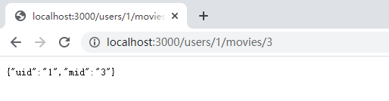
app级别路由
2. 路由路径-基于动态参数的路由路径
路由动态参数：用来获取路由路径中的值，并且该值会赋给req.params..
注意：路由参数必须是由大小写字母、数字和下划线组成..
app.js-路由路径为动态路由
app.get('/users/:uid/movies/:mid', function(req, res) {
res.send(req.params);
})

Slide 14



模块化路由
Express 不建议将路由直接挂载到 一个app上，而是推荐将路由抽离为单独的模块。

Slide 15
模块化路由
模块化路由定义的步骤
创建路由模块对应的 .js 文件；
调用 express.Router() 函数创建路由对象；
向路由对象上挂载具体的路由；
使用 module.exports 向外共享路由对象；
使用 app.use() 函数注册路由模块。
routes
index.js
users.js

Slide 16
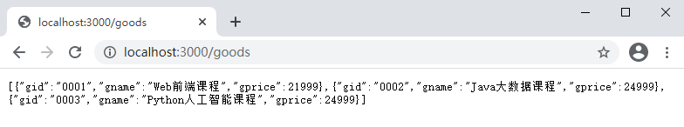
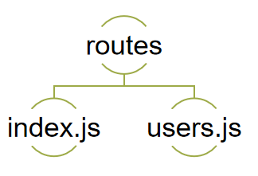
模块化路由
示例
在模块化路由文件routes/index.js中响应数据..

Slide 17
模块化路由
var express = require('express');
var router = express.Router();
let goods = [
{
gid: '0001',
gname: 'Web前端课程',
gprice: 21999
},
{
gid: '0002',
gname: 'Java大数据课程',
gprice: 24999
},
{
gid: '0003',
gname: 'Python人工智能课程',
gprice: 24999
}
]
router.get('/goods', function(req, res, next) {
res.json(goods);
});
module.exports = router;
示例代码
routes/index.js
路由文件
创建模块化路由对象
匹配“/goods”路径时，
返回商品JSON字符串

Slide 18
模块化路由
示例代码
app.js-项目入口文件
使用默认文件，代码不变
............
............
var indexRouter = require('./routes/index');
............
app.use('/', indexRouter);
............
............
............
引入index子路由
npm start
挂载使用

Slide 19
小结
路由简介
路由是指根据用户请求来决定服务器应如何响应的过程。
app级别路由
定义在app.js文件中
app.METHOD(PATH, HANDLER)
模块化路由
定义在routes文件夹下的单独.js文件中
router.get('/goods', function(req, res, next) {
res.json(goods);
});

Slide 20
谢谢观看

